Slide 1



Machine Learning
Introducción a Machine Learning
León Palafox
31/Julio/2019

Slide 2
Métodos No Supervisados

Slide 3
Aprendizaje No Supervisado
Data
Algorithm
(K-Means, LDA, Autoencoders)
Inbox
Los elementos que describen cada datum, en este caso son las palabras en cada email.
Cada tópico tendrá características que los separen del resto.
Investigación: NLP, Propuesta, Machine Learning, Deep Nets, Bayesian
Family: Mia, Casa, Mexico
Classes: Calificaciones, Tarea, Extensión, Horas de oficina

Slide 4
Métodos
Agrupamiento
K-means
Análisis de densidades
Reducción de dimensiones
PCA
TSNE

Slide 5
Reducción de Dimensiones
A que nos referimos con reducción de dimensiones?
Por que querriamos hacer reducción de dimensiones?

Slide 6
Reducir dimensiones nos ayuda a acelerar los procesos.
Perdemos explicabilidad en el modelo.
Nos ayuda a visualizar los datos.

Slide 7
PCA

Slide 8
Escenario
Estamos tratando de detectar si alguien es buen conductor o mal conductor.
Hacemos una encuesta:
Medimos distintas variables:
Skill (basado en metricas)
Diversion (basado en tiempo)
Precisión
Edad, genero, etc

Slide 9
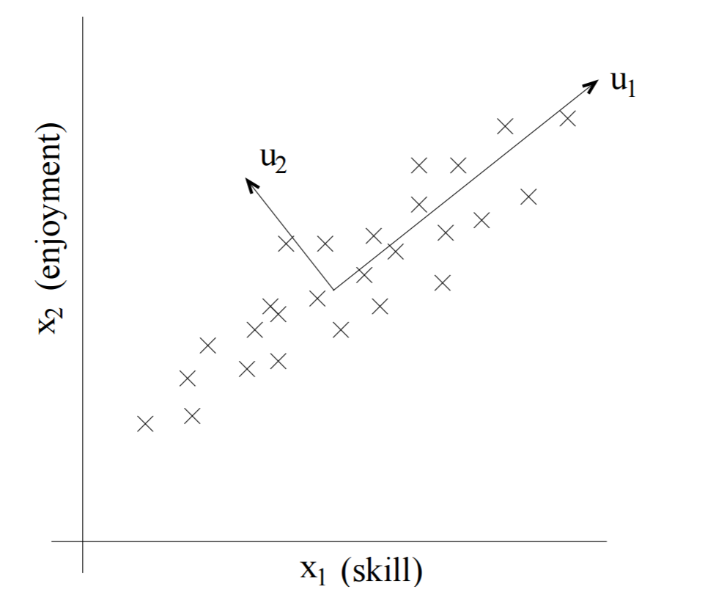
Hay variables que sobran
Creamos una nueva variable
Esta variable es el “karma” de cada usuario
La nueva variable captura la varianza

Slide 10
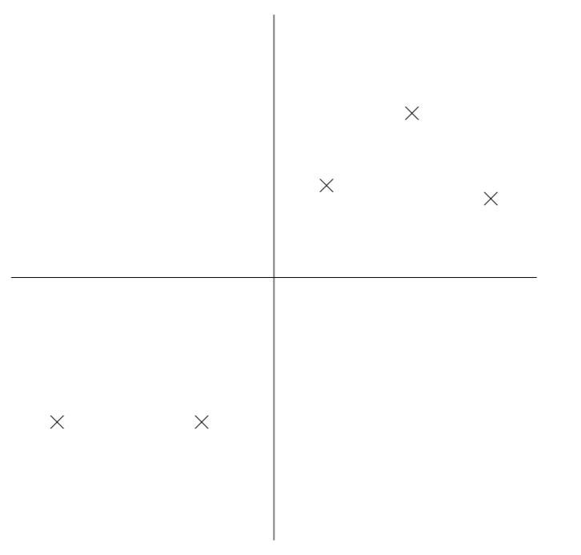
PCA
Buscar la dirección donde los datos varían mas

Slide 11
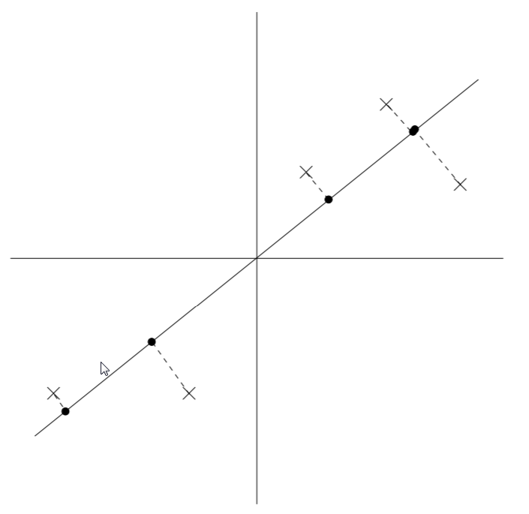
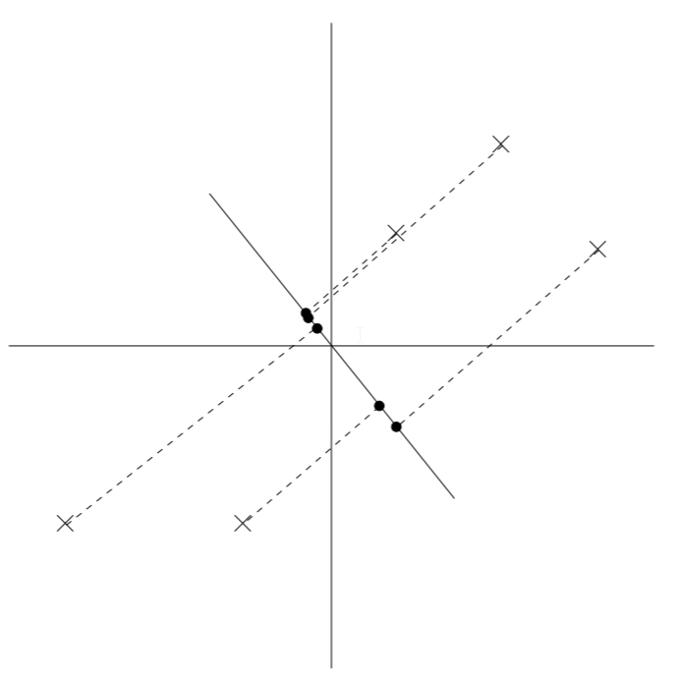
Opciones, opciones!

Slide 12
PCA trata de explicar la varianza de todo el dataset
Trata de crear componentes que expliquen la variabilidad.
Al explicar la varianza podemos extraer patrones generales.

Slide 13

ICA (Análisis de Componentes Principales)

Slide 14
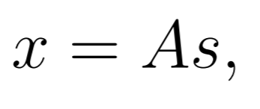
Definición del problema
Dadas “s” (fuentes), una matriz de transformación A, la señal observada es x
El problema consiste en encontrar s y A.

Slide 15
Algunas limitaciones
Es imposible encontrar las escalas correctas.
Los datos no pueden tener una distribución normal.

Slide 16
Computacionalmente
ICA es mucho más intensivo que PCA, ya que trata de encontrar s y A
En general debemos utilizar Normalización

Slide 17
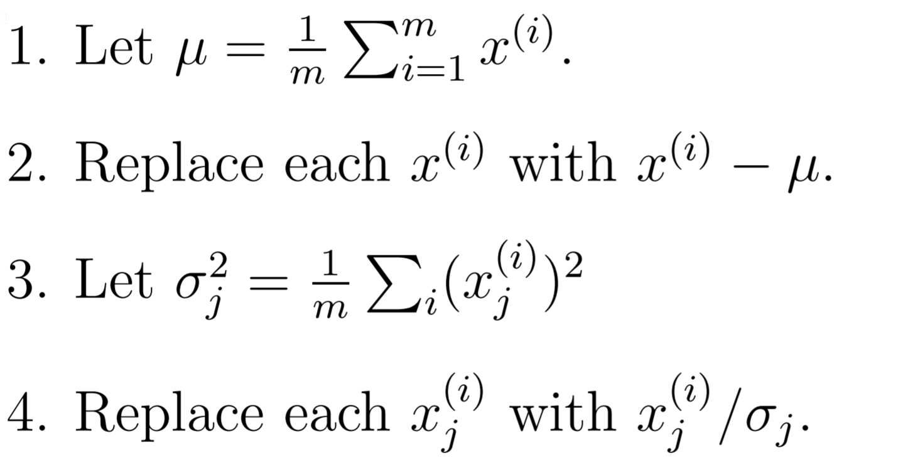
Normalización

Slide 18
Aprendizaje de Manifold
Conforme tenemos más dimensiones, visualizar los datos se vuelve más dificil
Aprendizaje de manifold se utiliza para analizar datos
Es importante para otras areas de ML

Slide 19
T-SNE
t-distributed stochastic neighbor embedding
http://everynoise.com/engenremap.html
http://cs.stanford.edu/people/karpathy/tsnejs/csvdemo.html

Slide 20
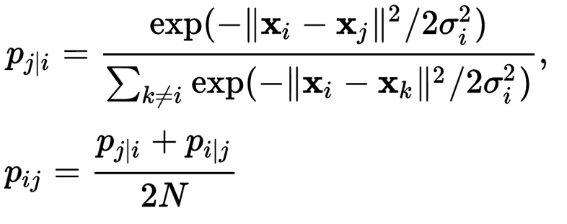
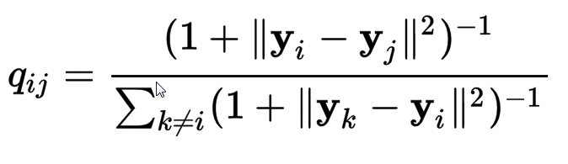
T-SNE theory
Dados dos espacios X y Y donde:
Dimensionalidad de X >> Dimensionalidad de Y (2-3)
T-SNE calcula distribuciones que garanticen que objetos similares van a estar cerca.

Slide 21
Gracias

